Slide 1
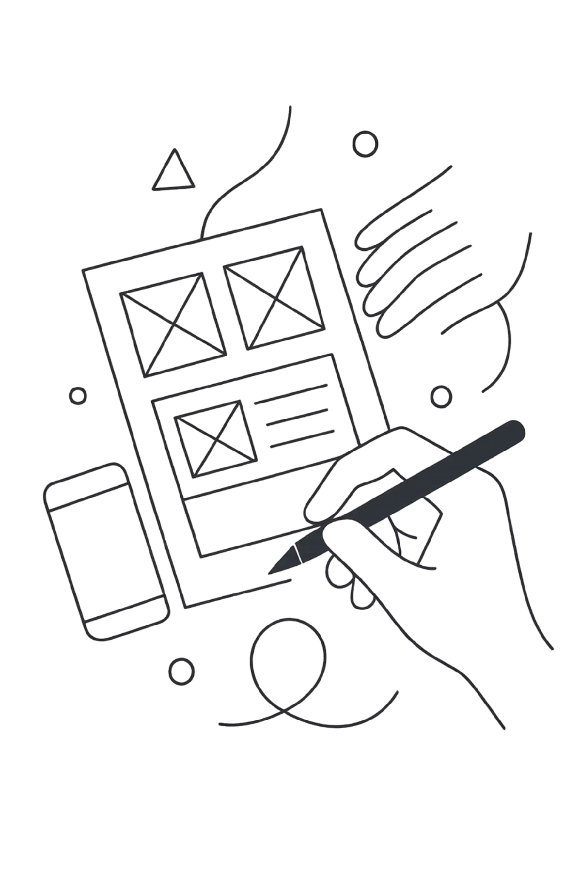
זרימות עבודה — User Flows ו-Wireframes מהירים
המדריך המלא למעבר מחשיבה מוצרית לקוד — בצורה חכמה, מהירה ומדויקת

Slide 2
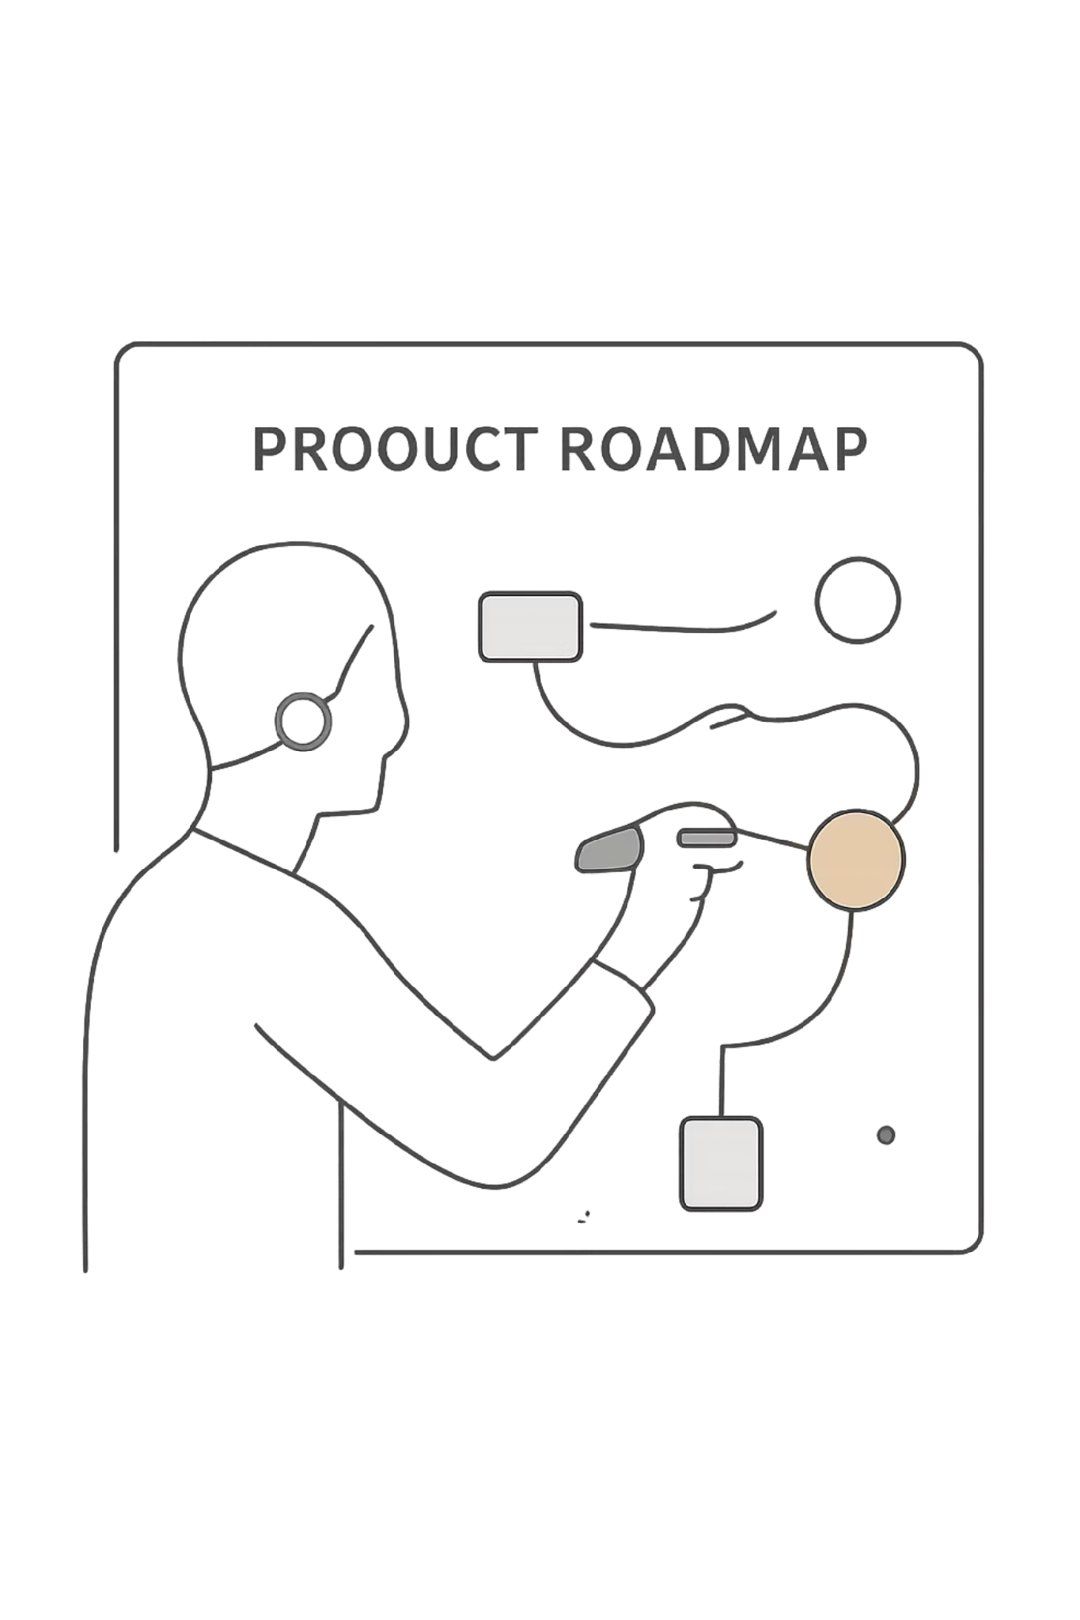
מחשיבה מוצרית לקוד
⚠️ חשיבות התכנון
🔗 חיבור לקורס
מיפוי המסך והמסע מראש מונע בזבוז משאבים, זמן, פרומפטים וטוקנים יקרים.
עוד מיומנות לתכנון מוצר לפני פיתוח ב-Base44 בשביל תוצאות מקצועיות יותר.
🎯 מטרות השיעור
הבנת מושגי היסוד — Wireframe, User Flow ו-Wireflow ויישומם בתהליך הפיתוח.

Slide 3
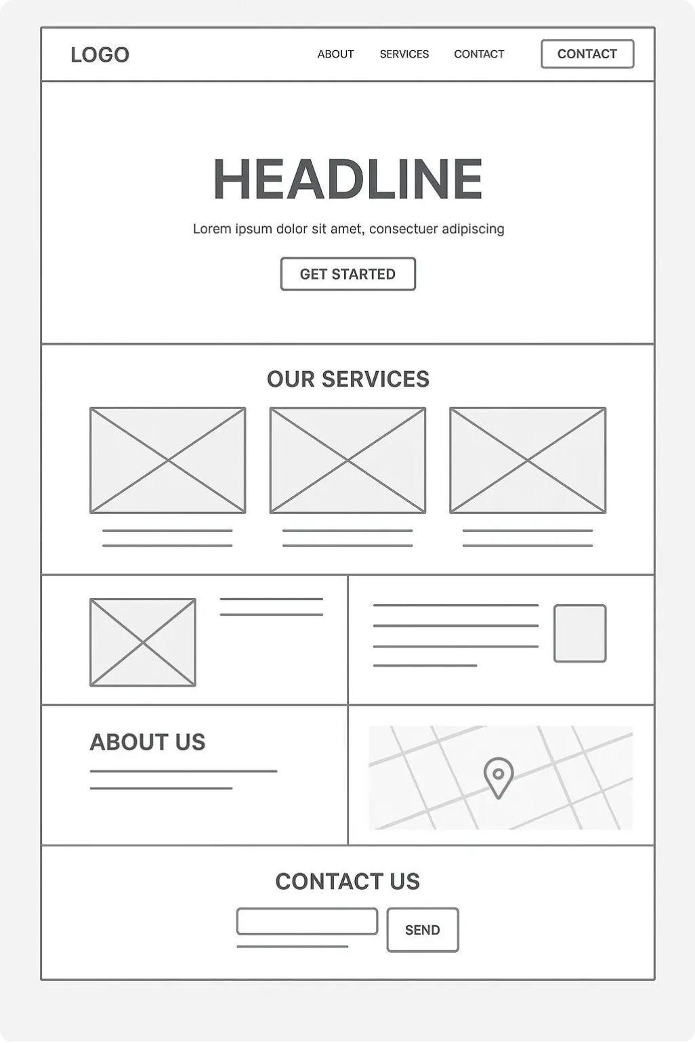
מושג יסוד
מהו Wireframe?
ה-Wireframe הוא ה"שלד" השרטוטי של מסך בודד. רק המבנה, תוכן ומיקומים בלבד, ללא עיצוב צבעוני.
ערך פיתוחי
דיוק בפיתוח: פירוט רכיבי הממשק, מיקומם ותפקידם מספק ל-AI הנחיות ברורות כבר בניסיון הראשון.
אפיון רציף: כשהמבנה ברור, אפשר להמשיך לתכנן את הפתרון בלי לעצור בכל שלב כדי לבנות.
שפה משותפת: מסמך עבודה שגם צוות המוצר, גם הפיתוח וגם כלי ה-AI יכולים לקרוא וליישם.

Slide 4

Low-Fi VS High-Fi
לא כל Wireframe נולד שווה — יש שני שלבים עיקריים בתהליך:
🖥️ High-Fidelity
✏️ Low-Fidelity
דגמים מפורטים הקרובים לעיצוב הסופי.
מה כולל: תוכן אמיתי, אינטראקציות, היררכיה חזותית מוגדרת.
מטרה: לספק ל-AI הנחיות מדויקות לפני הפיתוח.
מתי להשתמש: לאחר שהמבנה אושר — כשמוכנים להתחיל לפתח. אידאלי לתוצאות מדויקות.
שרבוטים מהירים על נייר או כלי דיגיטלי פשוט.
מה כולל: תיבות, חצים, טקסט-מקום בלבד.
מטרה: חקירת מבנה ורעיונות בלבד.
מתי להשתמש: בתחילת הפרויקט, לפני שיודעים בדיוק מה רוצים. מושלם לסיעור מוחות ולקבלת פידבק מהיר.
💡 המלצה: תמיד התחילו Low-Fi — זה מאפשר לשנות כיוון במהירות ובזול, לפני שמשקיעים בפרטים שיכולים להשתנות.

Slide 5
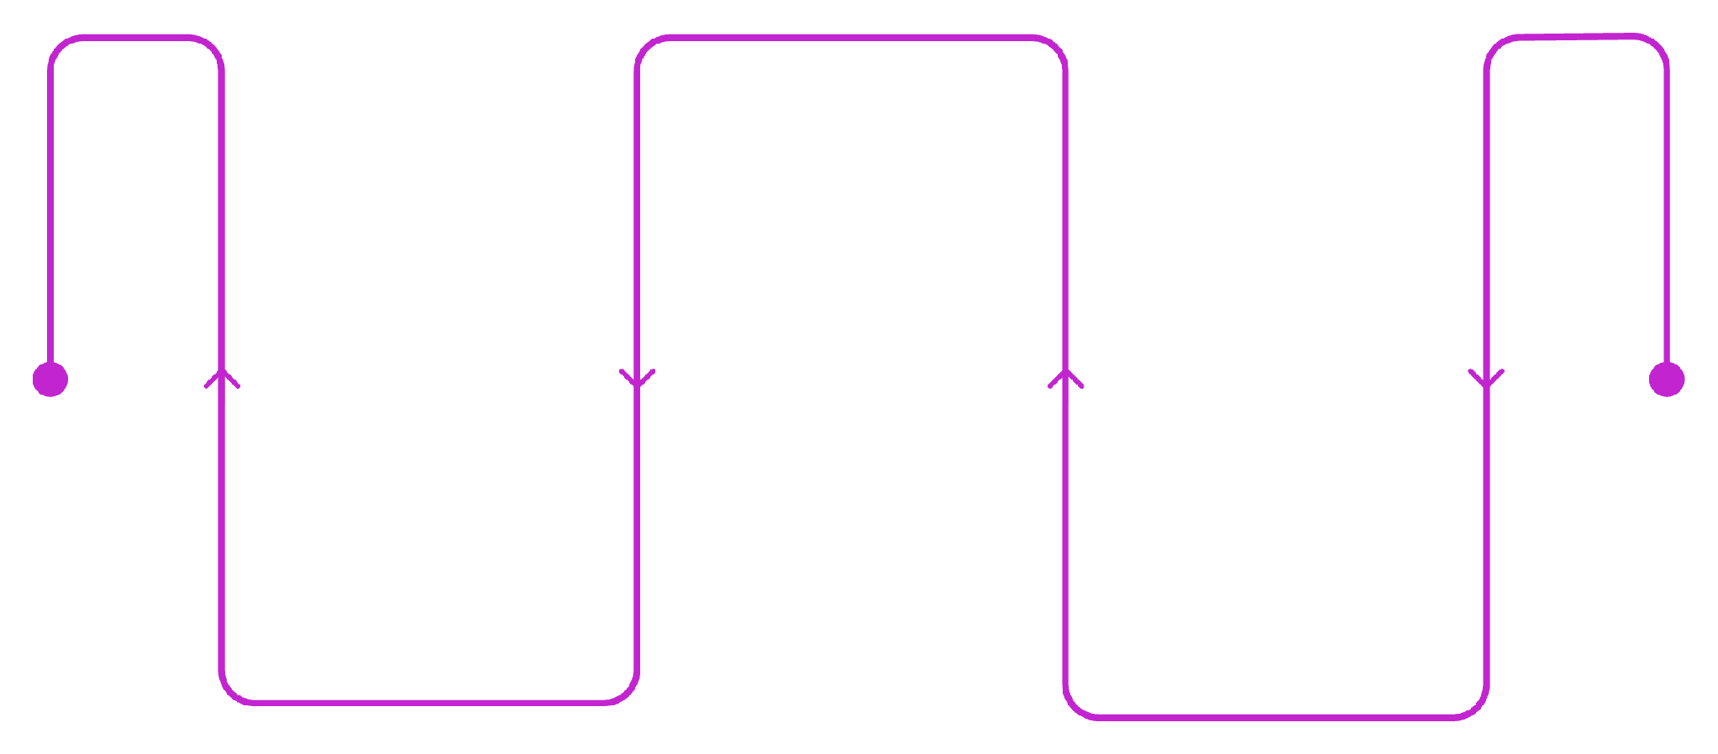
איך בונים Wireframe יעיל?
בניית Wireframe נכונה מתחילה בהבנת מטרת המסך, ממשיכה בסידור האלמנטים הבסיסיים וממיינת אותם לפי חשיבות — מראש המסך ועד כפתורי הפעולה (CTA).
אלמנטים בסיסיים
מלבנים, איקסים ו-Placeholder
היררכיה ויזואלית
הגדרת מטרה
סידור לפי חשיבות ו-CTA
גבולות המסך ומטרת המסך
Notes:
A CTA (Call to Action) in a wireframe is simply the element that tells the user what to do next — usually a button, link, or prompt like “Sign up,” “Buy now,” “Get started,” or “Request a demo.”

Slide 6
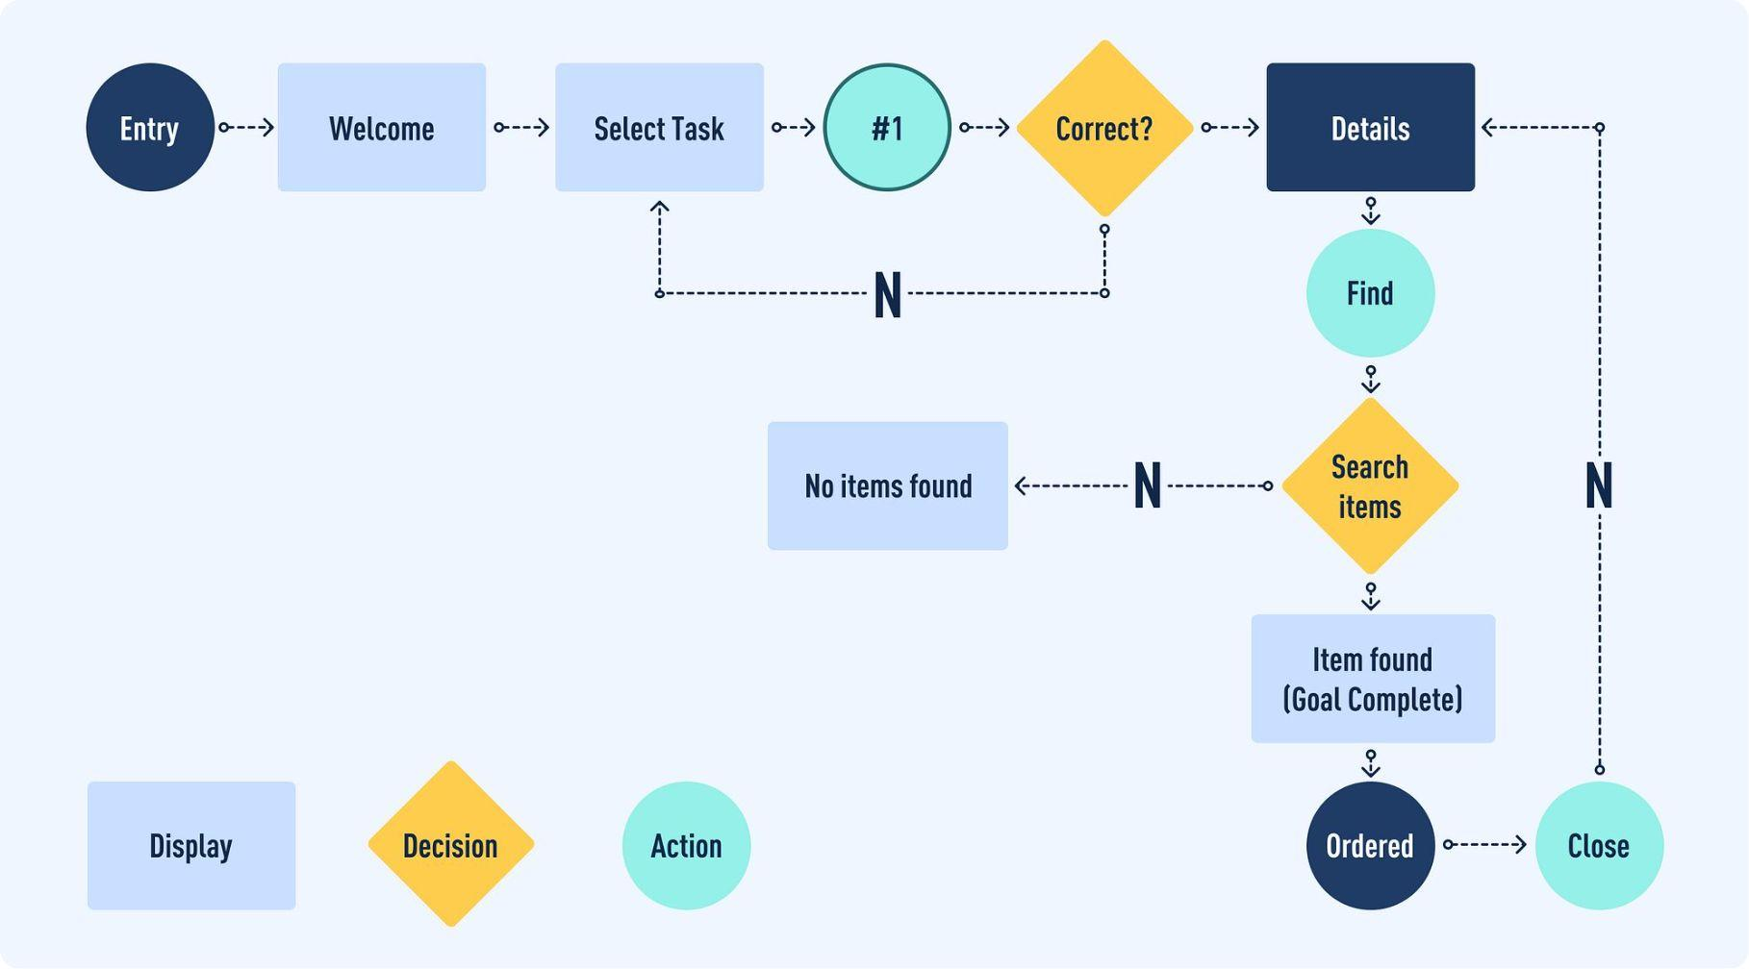
מושג יסוד
מהו User Flow?
מיפוי המסלול המלא שהמשתמש עובר — מהכניסה למערכת ועד להשגת המטרה. זיהוי הזרם מאפשר לגלות פערים לפני שכותבים שורת קוד אחת.
מרכיבי הזרם: מסכים, פעולות משתמש (קליקים/הזנות) ונקודות החלטה
זיהוי פערים: גילוי מסכים חסרים וסירבול בניווט מוקדם
מניעת מבוי סתום: כל נתיב חייב להוביל לפתרון ברור

Slide 7
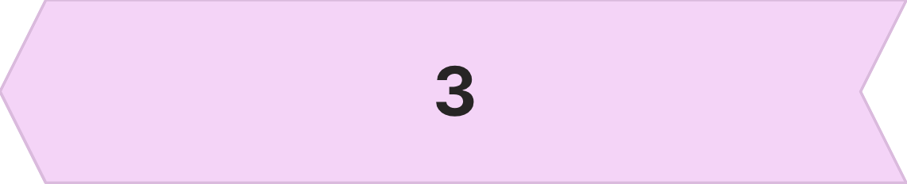
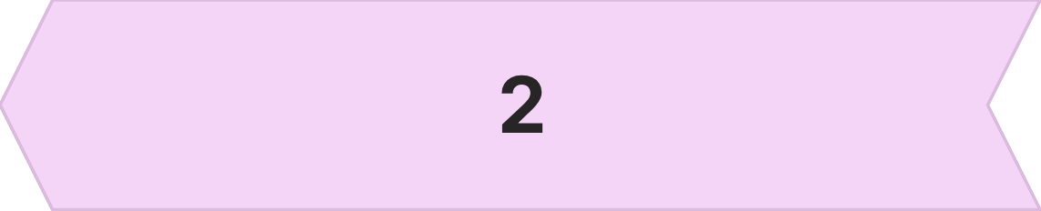
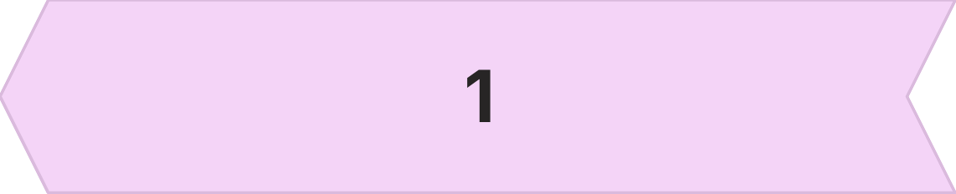

איך מעצבים User Flow נכון?
בדיקת רציפות
מיפוי שלבים
נקודת התחלה
כל תרחיש — כולל שגיאות וקצוות פתוחים — חייב להוביל לפתרון ברור ומוגדר.
מלבן לפעולה, מעוין לתנאי/החלטה — שימוש בצורות סטנדרטיות לוודאות ובהירות.
טריגר ברור — לחיצה על הרשמה, כניסה לאתר, או כל פעולה מפורשת של המשתמש.
מטרת המשתמש: הגדירו מה הוא רוצה להשיג ותכננו את הזרימה סביב המטרה.
שמות ברורים: תנו לכל זרימה שם כמו "הרשמה חדשה" או "שכחתי סיסמה".
שגיאות וקצוות: מפו שדה שגוי, ביטול באמצע ושגיאת מערכת, עם דרך המשך ברורה.
פשטות: זרימה עם יותר מ-5–6 שלבים אפשר לפצל לתת-זרימות ממוקדות.

Slide 8
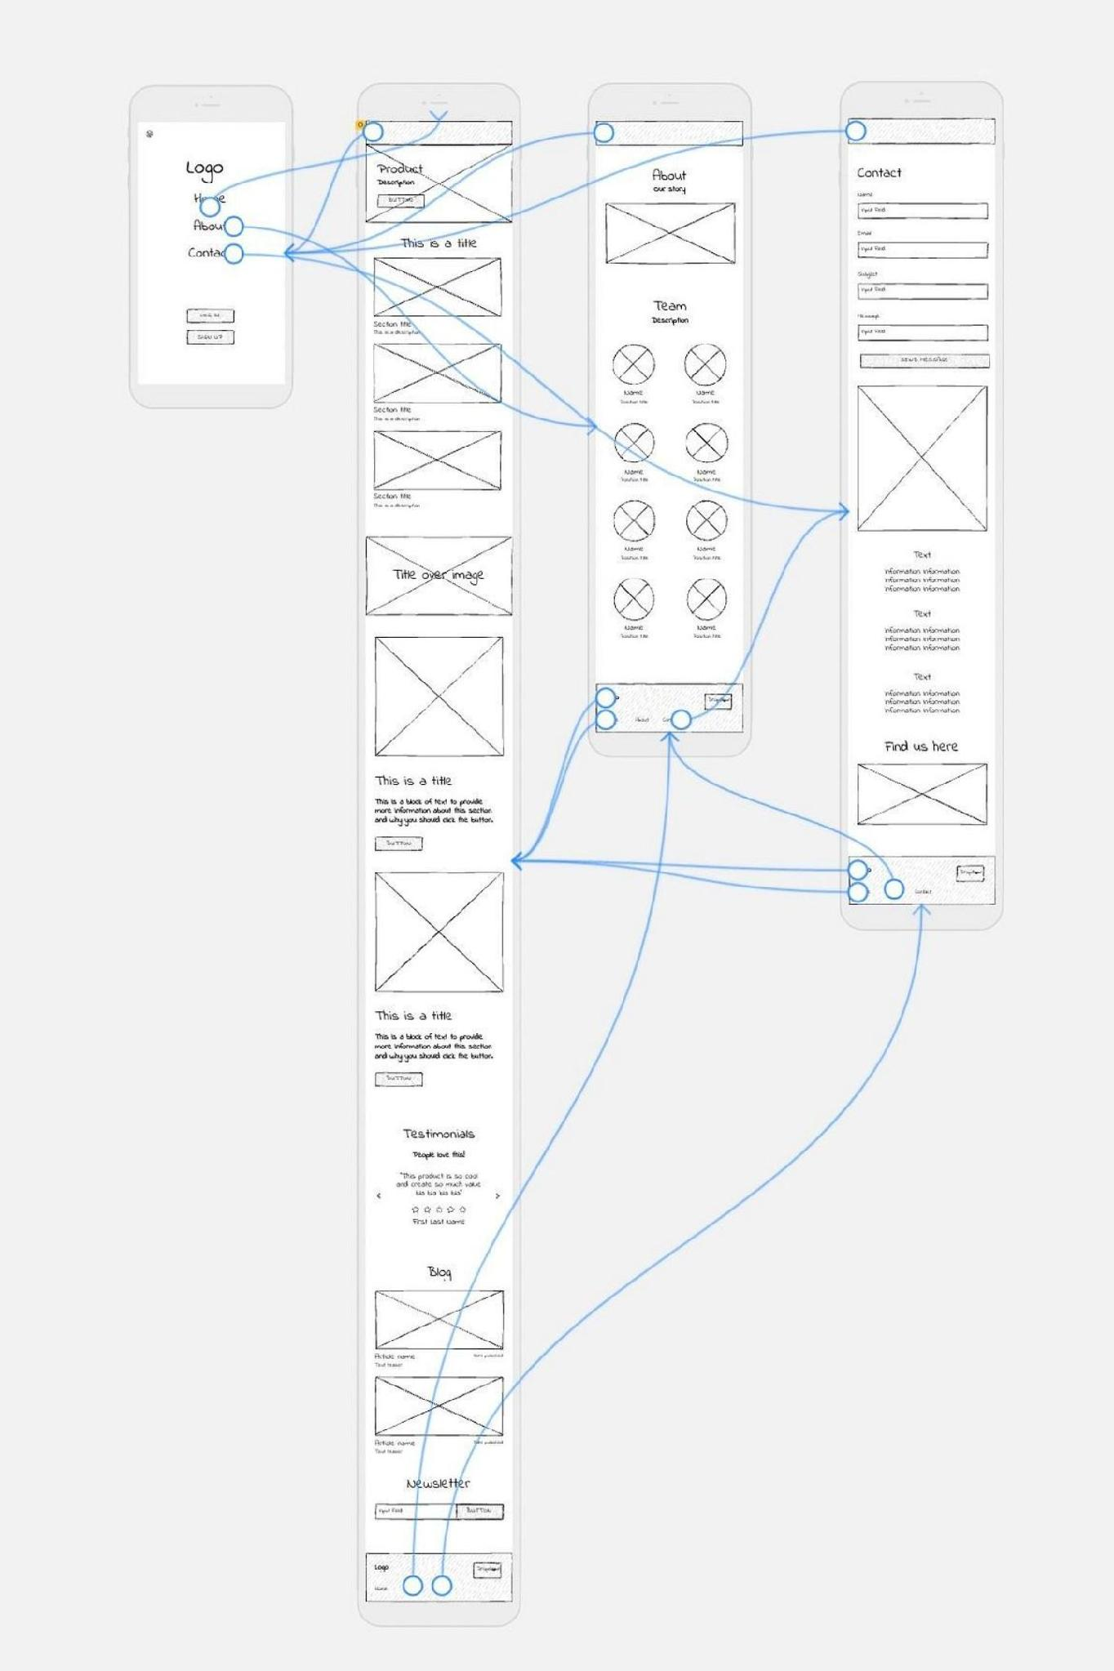

ה-Wireflow: החיבור שבין המסך למסע
מושג יסוד
מה זה Wireflow?
מתי משתמשים?
שילוב של Wireframe עם Flowchart. במילים פשוטות - מה מתחבר למה ואיך.
בתהליכים מרובי שלבים ודינמיים: הרשמה, רכישה, ניהול משימות — כל זרימה שחוצה מסכים מרובים.
היתרון המרכזי: ראייה כוללת של חווית המשתמש לצד הבנת המבנה הפיזי של כל מסך בנפרד.

Slide 9
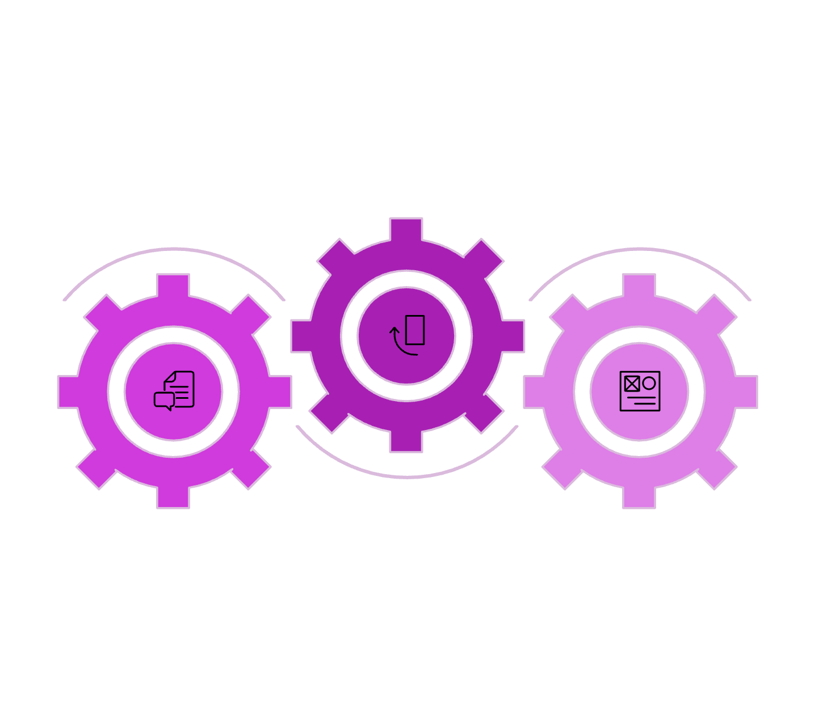
איך יוצרים Wireflow בפועל?
כל שלב ב-Wireflow מוסיף שכבת בהירות נפרדת — יחד הם בונים תמונה מלאה של המוצר עוד לפני שנכתבה שורת קוד אחת.
הערות ותנאים
שרטוט בסיסי
הוספת הערות לזרימה מתעדת את הלוגיקה העסקית: "אם המשתמש לא מחובר ← הפנייה להתחברות", "אם התשלום נכשל ← הצג מסך ניסיון חוזר".
הסקיצה הגסה מגדירה את השלד: מה קיים בכל מסך, היכן ממוקמים האלמנטים, ומה המשתמש יכול לעשות.
חיבור מסכים
חצים בין המסכים מתארים את הניווט: מה קורה אחרי לחיצה, הצלחה או שגיאה, ומהו היעד הבא.

Slide 10
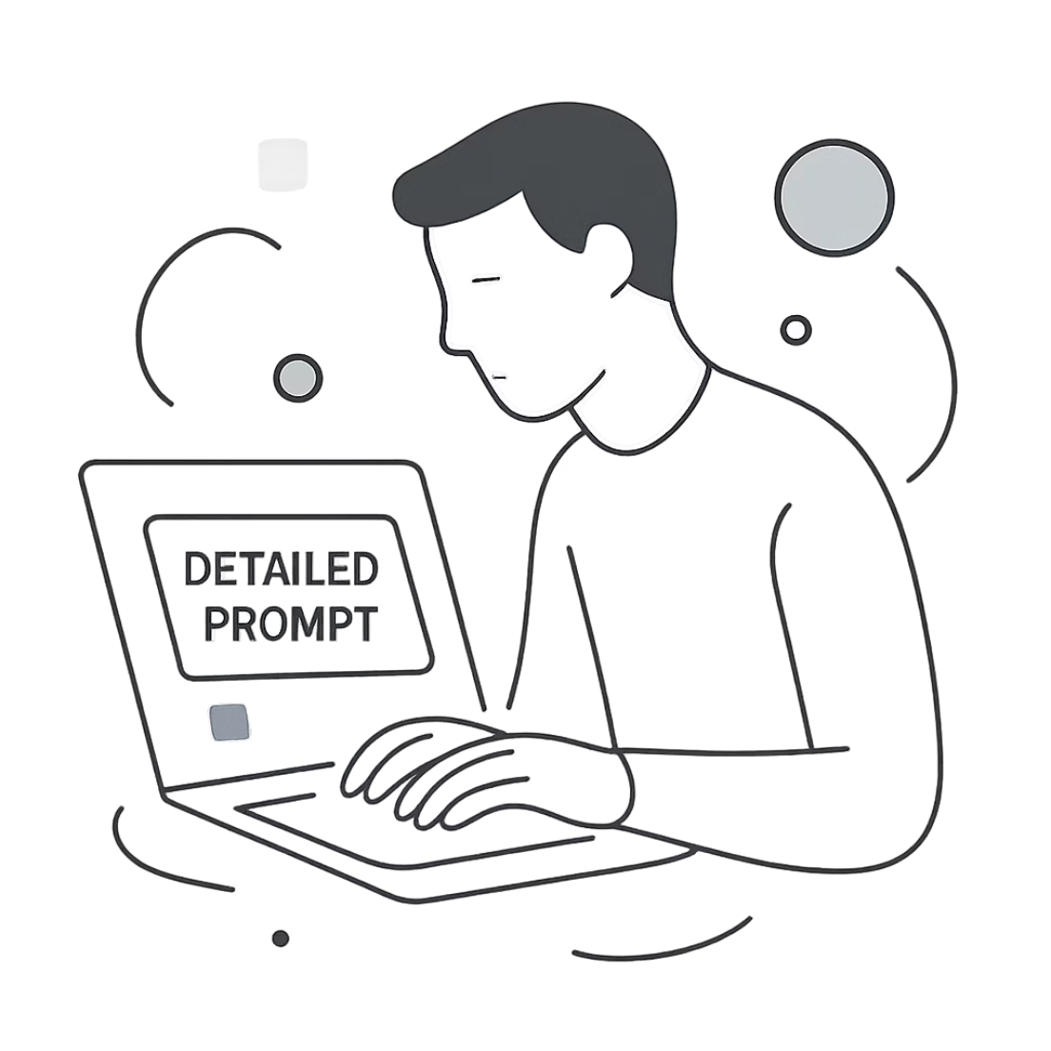
יישום מעשי
מ-Wireflow לפרומפט מנצח ב-Base44
הפיכת דיאגרמת ה-Wireflow להוראות מובנות ומדויקות עבור ה-AI של Base44 כך מובטח פיתוח עקבי ומדויק.
Layout: הגדרת מבנה העמוד ואזורי התוכן
Navigation: הגדרת מסלולי המעבר בין המסכים
Components: פירוט הרכיבים ומצביהם השונים

Slide 11
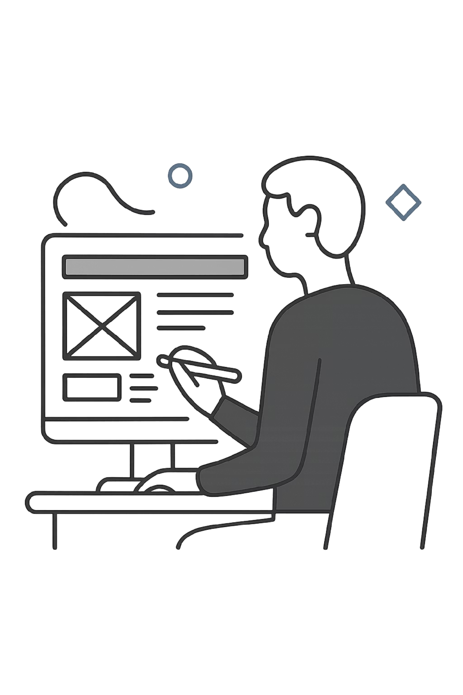



כלי עבודה ושיטות מהירות
סקיצות ידניות
שרבוט מהיר על נייר לפני הכל, אפשר אפילו לקחת דף עבור כל Wireframe ואז לחבר בינהם עם חוטים. הוזלת עלויות השינוי לאפס.
הממשק לא משנה
בין אם אתם עובדים עם כלי ייעודי ליצירת Wireframes ו-Wireflows או עם פאוורפוניט.
העיקר שהסרטוט יהיה ברור ויעביר את הרעיונות המרכזיים.
Iterate Fast
אל תפחדו לקבל החלטות או לזרוק החלטות לפח.
כל היופי בשיטה זה היכולת לתקן זרימה מוצרית תוך דקות, תרשו לעצמכם להתפרע.

Slide 12
סיכום וצעדי המשך
חשיבה מוצרית תחילה
1
Wireframe + User Flow = Wireflow — הבסיס לכל פיתוח חזק ועקבי.
מעבר להדגמה חיה
2
מתרחיש משתמש אמיתי — ל-Wireflow מלא ומוכן לפרומפטינג.
תרגול עצמאי
ניתוח תהליך מוצרי אחד ובניית הזרימה המלאה שלו — לקראת יישום מעשי ב-Base44.
3
זכרו: תכנון טוב לפני הקידוד חוסך שעות של עבודה ועשרות פרומפטים מיותרים.

